Slide 1
ОРФОГРАММЫ В ЗАГАДКАХ

Slide 2
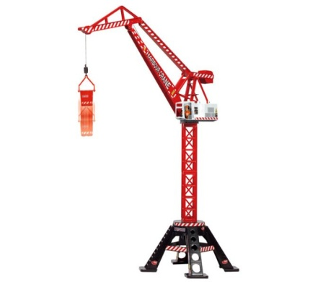
РАЗДЕЛИТЕЛЬНЫЕ Ь И Ъ Длинной шеей поверчу, Груз тяжёлый подхвачу, Где прикажут – положу, Человеку я служу.

Slide 3
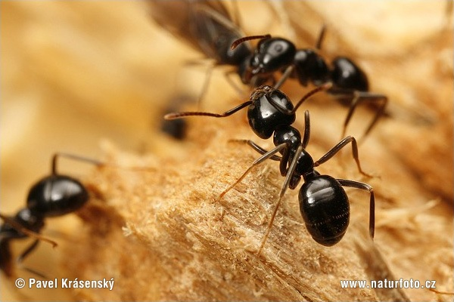
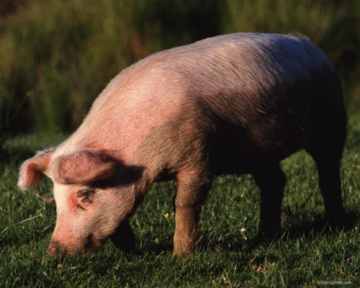
В лесу у пня суета, беготня. Народ рабочий Весь день хлопочет. Из лесного сора Строит себе город. Вместо хвостика – крючок, Вместо носа – пятачок. Пятачок дырявый, А крючок – вертлявый.

Slide 4
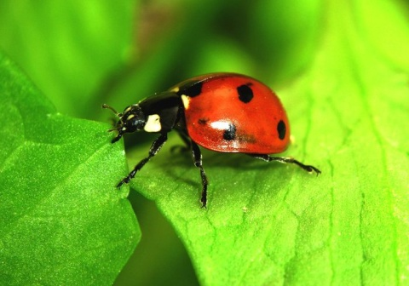
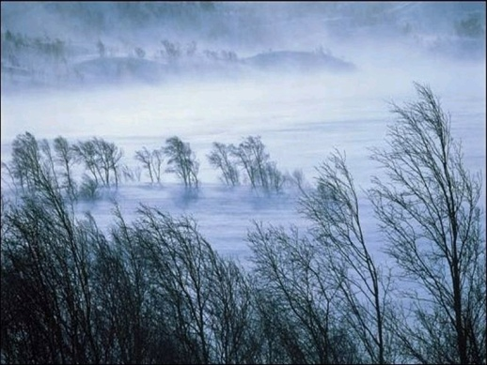
Спинка в веснушках! Ах, как неловко! И покраснела … Падают с ветки Золотые монетки. Гуляет в поле, да не конь. Летает на воле, да не птица.

Slide 5
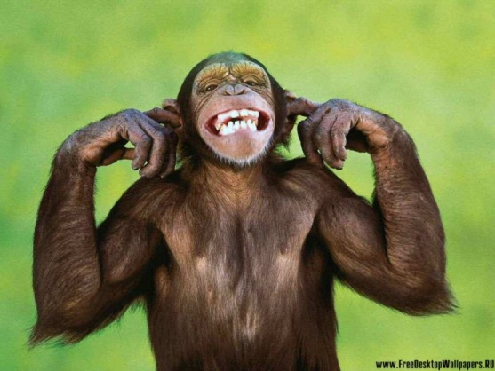
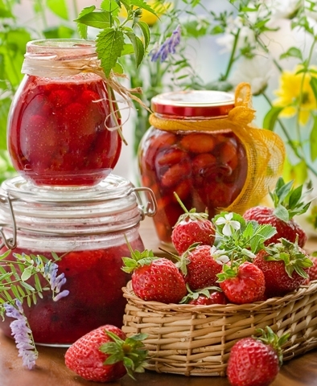
В зоопарке в синей клетке Ловко прыгает по сетке, Корчит рожи, ест бананы. Кто? Конечно … Сварит бабушка из ягод Что-то вкусненькое на год. Ах, какое объеденье – Ароматное …

Slide 6
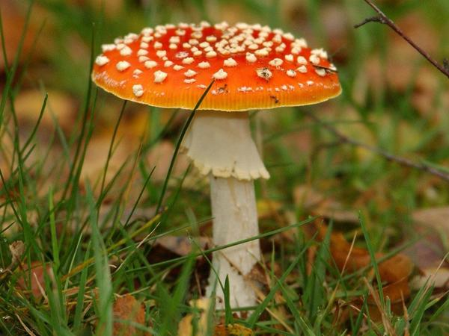
Мухомор в лесу стоял. И никто его не брал. В красной шапке модной, В пищу не пригодный, Но полезный для зверей. Какой он гриб? Ответь скорей.

Slide 7
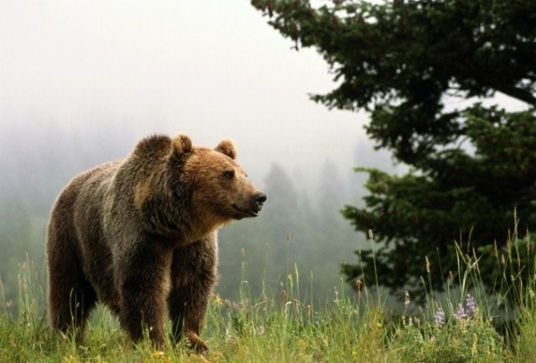
Ь – ПОКАЗАТЕЛЬ МЯГКОСТИ
Он в берлоге спит зимой
Под большою сосной.
А когда придёт весна,
Просыпается от сна.

Slide 8
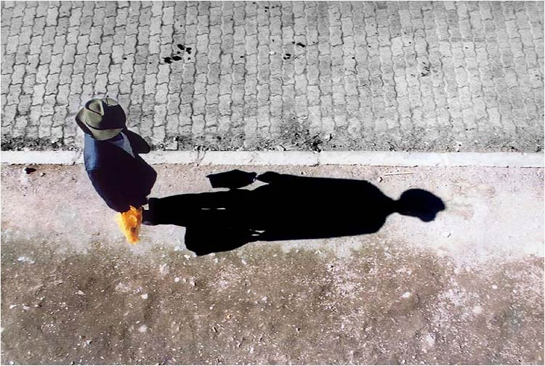
То я в клетку, то в линейку, Написать на мне сумей-ка, Можешь и нарисовать. Что такое я? Шёл долговяз, в сыру землю увяз. Мету, мету – не вымету, Несу, несу – не вынесу, Пора придёт – сама уйдёт.

Slide 9
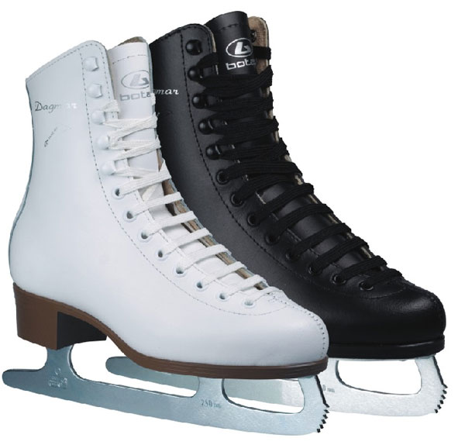
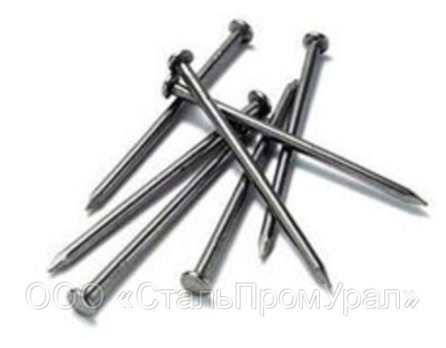
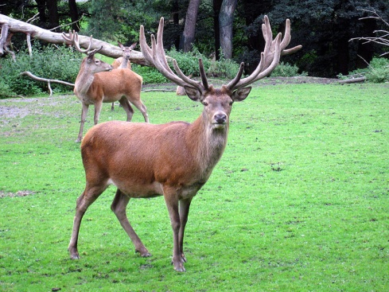
Каждый вечер я иду Рисовать круги на льду. Только не карандашами, А блестящими … Бьют Ермилку по затылку, Он не плачет, Только носик прячет. Кто на голове лес носит?

Slide 10
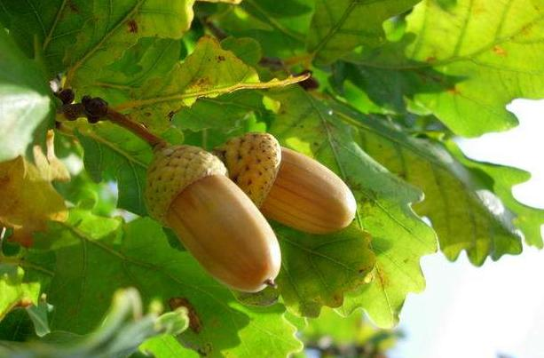
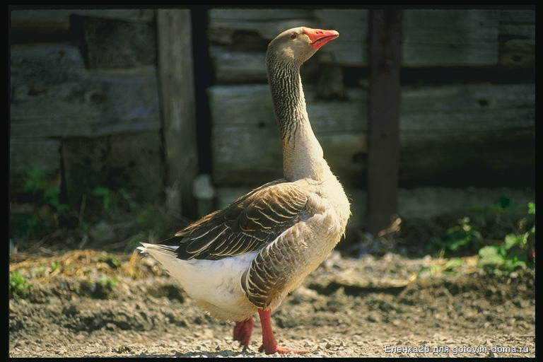
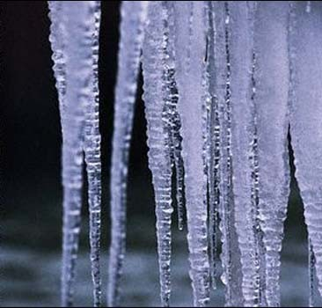
В золотой клубочек Спрятался дубочек. В воде купался, а сух остался. Детки сели на карниз И растут всё время вниз. Кто в дом идёт, меня за руку берёт.

Slide 11
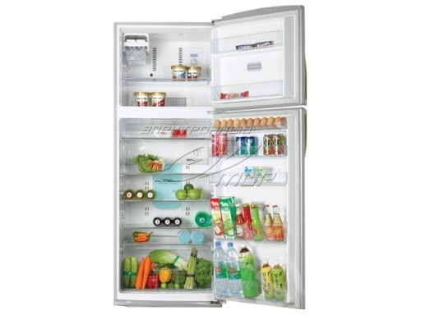
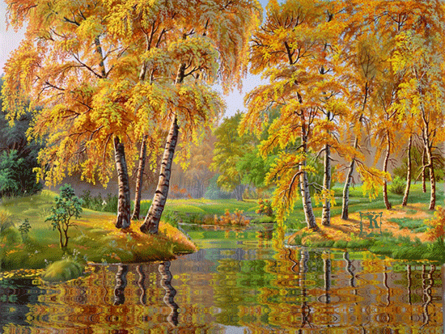
Летом папа наш привёз В белом ящике мороз. И теперь мороз седой дома летом и зимой Бережёт продукты: Мясо, рыбу, фрукты. Несу я урожаи, Птиц к югу отправляю, Деревья раздеваю, Но не касаюсь сосен и ёлочек. Я…

